Slide 1
Escuela Normal de Educación Preescolar
Licenciatura en educación preescolar.
Curso:
Trabajo docente y proyectos de mejora escolar
Maestra:
Fabiola Valero Torres
Alumna:
Edna Natalya Dávila Bernal #2
“Diario de la educadora normalista.”
Competencias de la unidad:
Utiliza metodologías pertinentes y actualizadas para promover el aprendizaje de sus alumnos en los diferentes campos, áreas y ámbitos que propone el currículum, considerando los contextos y su desarrollo.
Incorpora recursos y medios didácticos idóneos para favorecer el aprendizaje de acuerdo con el conocimiento de los procesos de desarrollo cognitivo y socioemocional de los alumnos.
Emplea los medios tecnológicos y las fuentes de información científica disponibles para mantenerse actualizado respecto a los diversos campos de conocimiento que intervienen en su trabajo docente.
Evalúa el aprendizaje de sus alumnos mediante la aplicación de distintas teorías, métodos e instrumentos considerando las áreas, campos, ámbitos de conocimiento, así como los saberes correspondientes al grado y nivel educativo.
Elabora propuestas para mejorar los resultados de su enseñanza y los aprendizajes de sus alumnos.
Saltillo Coahuila 10 de mayo del 2021

Slide 2
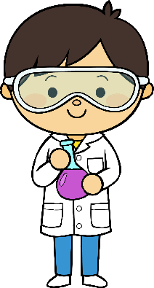
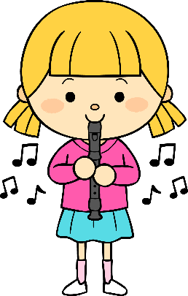
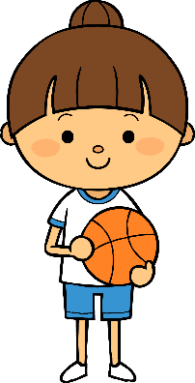
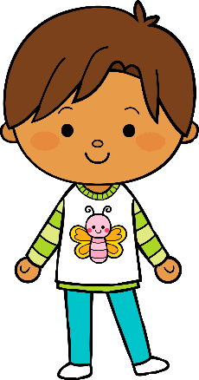
L
M
M
J
V
Situación de Aprendizaje: ______Actividades aisladas. ___________________
__________________________________________________________________
Campos de formación y/o áreas de desarrollo personal y social a favorecer
Lenguaje y
comunicación
Pensamiento
matemático
Exploración del mundo natural y social
Artes
Educación
Física
Educación Socioemocional
La jornada de trabajo fue:
Exitosa
Buena
Regular
Mala
Aspectos de la planeación didáctica
Observaciones
_____________________________________________________________________________________________________________________________________________________________________________________________________________
Logro de los aprendizajes esperados
Materiales educativos adecuados
Nivel de complejidad adecuado
Organización adecuada
Tiempo planeado correctamente
Actividades planeadas conforme a lo planeado
Manifestaciones de los alumnos
Interés en las actividades
Participación de la manera esperada
Adaptación a la organización establecida
Seguridad y cooperación al realizar las actividades
Todos Algunos Pocos Ninguno
Autoevaluación
Rescato los conocimientos previos
Identifico y actúa conforme a las necesidades e intereses de los alumnos
Fomento la participación de todos los alumnos
Otorgo consignas claras
Intervengo adecuadamente
Fomento la autonomía de los alumnos
Si No
Logros
Dificultades
_________________________________________________________________________________________________________________________________
_________________________________________________________________________________________________________________________________

Slide 3
Lunes 10 de mayo
El día de hoy se trabajo con los alumnos, con la actividad de todos podemos ayudar y consistía en realizar actividades donde ayudaran a su mama. Se trabajo vía Facebook, la actividad se publico a las 10:00 de la mañana y se reviso un día después. Siendo 11 de mayo me tome la tarea de revisar y no tuve mucha respuesta, menos de la mitad de los niños había enviado su trabajo 5 para ser exactos. Sin embargo revise esos trabajos y si se logro el aprendizaje esperado, me mandaron sus evidencias y estuve emitiendo mis comentarios.
Martes 11 de mayo
El día de hoy aplique 2 actividades, se publicaron en el grupo de Facebook a las 10:00 de la mañana y el tema abordado fue el de los servicios públicos y un lugar a la medida con la finalidad de conocieran a las personas que nos brindan sus servicios y que midieran objetos y distancias mediante el uso de unidades no convencionales. Este día tuve mas respuesta de los niños ahora un total de 15 niños si subieron su evidencia. Considero que las actividades fueron buenas, y el aprendizaje se adquirió.
Miércoles 12 de mayo
El día de hoy se trabajo nuevamente mediante el grupo de Facebook, y publique una actividad llamada imagina, imaginaba, imaginare y en esta ocasión se trabajó la narración de historias inventadas. Les pedí que me realizaran un personaje y después me contaran una historia, esta vez tuve la participación de 11 niños. Sin embargo todos sus videos estuvieron muy bien realizados, si lograron inventar una historia y me mostraron su personaje. considero que fue adecuado y obtuve buenos resultados.
A las 11 de la mañana tuvimos el festival virtual del día de las madres donde se estuvieron realizando varios juegos para las mamas, tanto las maestras como nosotras las practicantes estuvimos ayudando en esto, y al final se realizo una rifa de regalos.

Slide 4
Jueves 13 de mayo
En este día se aplicaron 2 actividades las cuales fueron el cuarto de los juegos y te escribo donde el propósito era que los niños escribieran una carta y además ubicaran objetos mediante los puntos de referencia,. A lo que estuve observando si lograron ubicar todos los objetos escondidos y en cuanto a la otra actividad considero que ya están muy avanzados en el proceso de escritura, todas las cartas estaban bien redactadas y muy bonitas decoradas. El día de hoy tuve la participación de 13 niños.
Viernes 14 de mayo
El día de hoy fue mi primera clase virtual con los niños, fue vía zoom y empezamos a las 12:00 pm del día, solo tuve la asistencia de 6 niños, primero comencé con un video para saludarnos, posteriormente comencé con mi actividad, la cual consistía en conocer los animales, plantas u otros elementos naturales. Este día vimos específicamente las aves, entonces primero puse un video para que las conocieran y después platicamos un poco acerca de lo que se trato el video. Después les pedí que sacaran el material que les había pedido para realizar un collage y todos cumplieron con el, mientras lo realizábamos estuvimos platicando un poco mas del tema. Y al ultimo algunos niños expusieron su cartelón.
Como áreas de oportunidad puedo rescatar que si no funciona mi video debo tener alguna otra cosa preparada para no dejar esperando a los niños, y también que debo planear una actividad mas innovadora porque a veces nos quedábamos en silencio todos y eso no debe de pasar, además de que no hice un cierre como tal del día de trabajo.

